Slide 1
О задачах первичных ветеранских организациях СВАО на 2020-2021 учебный год

Slide 2
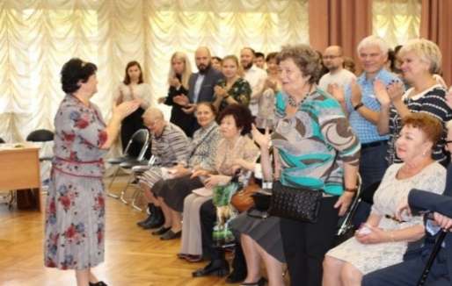
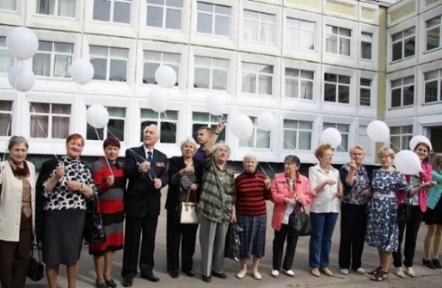
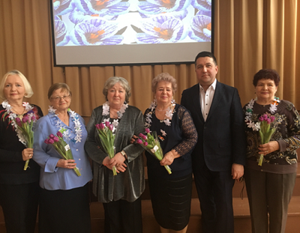
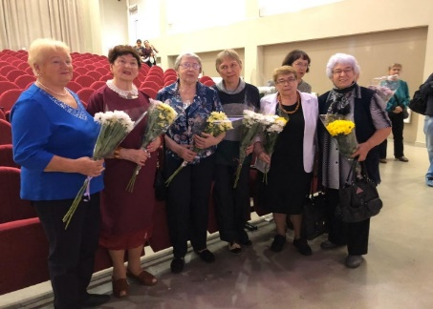
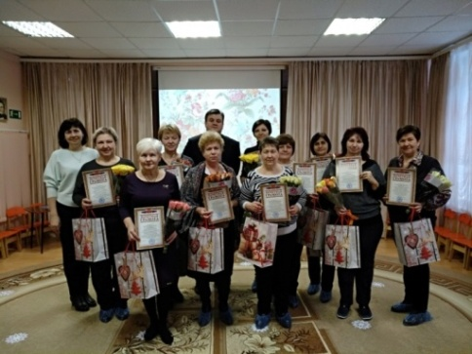
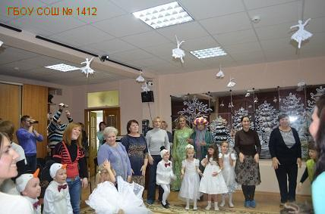
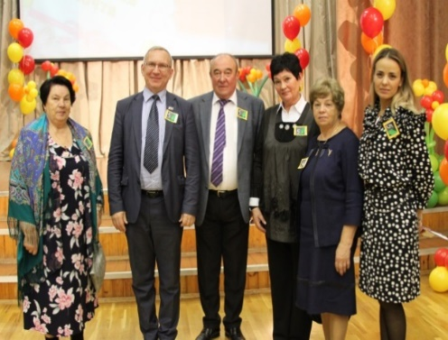
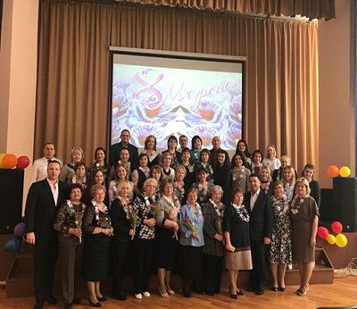
Привлечение ветеранов педагогического труда к участию в традиционных мероприятиях школ и колледжей
Стало доброй традицией приглашать наших ветеранов на значимые события в школьной жизни, такие как: «День знаний», «День старшего поколения», «День учителя», «8 марта», «День Победы», «Последний звонок».

Slide 3
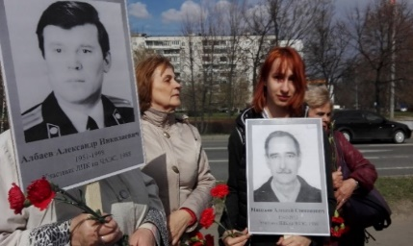
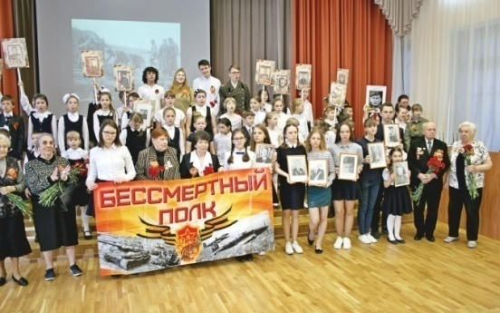
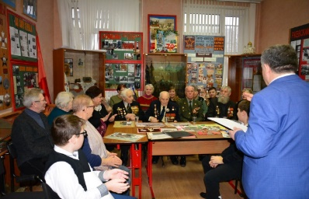
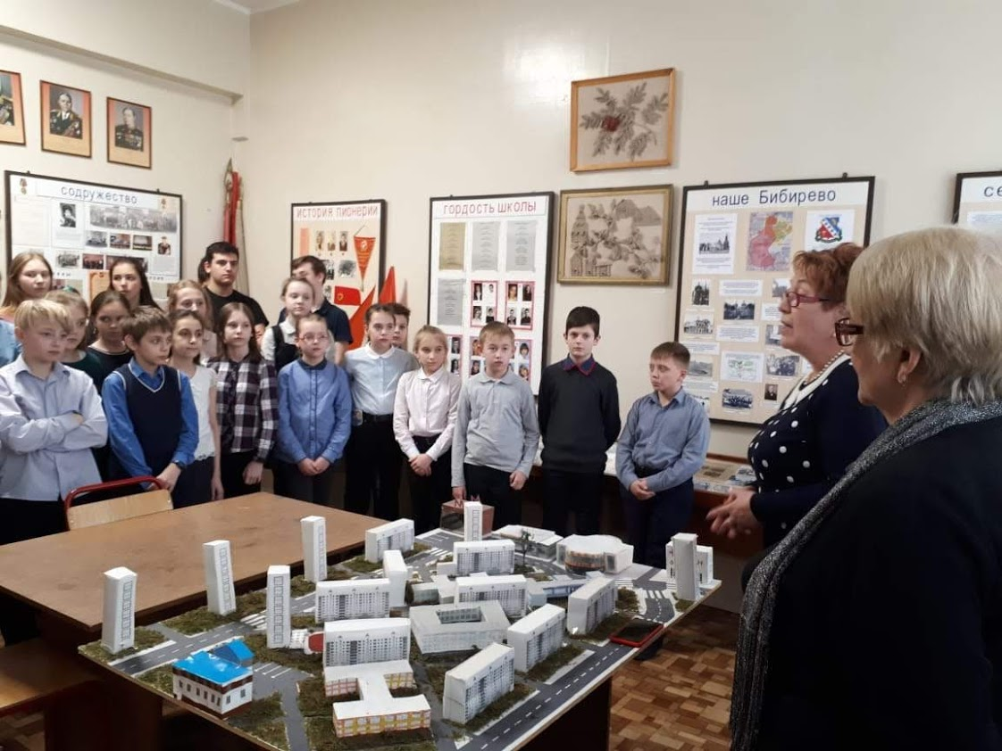
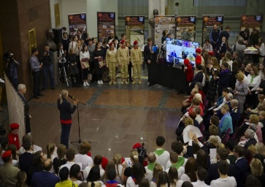
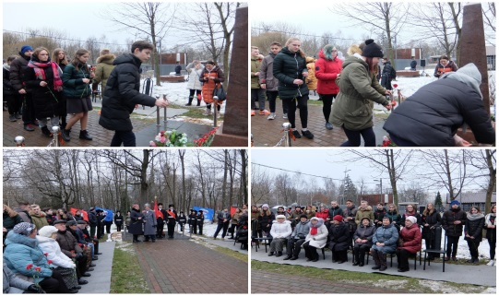
Совместная работа Совета ветеранов с образовательными организациями в нравственно-патриотическом воспитании подрастающего поколения
Посещение школьных музеев и организация помощи в работе над экспозициями.
Тематические встречи с ветеранами.
Проведение уроков Мужества, слётов.
Помощь в подготовке к празднованию Дня Победы в Великой Отечественной войне.
Участие в акции «Бессмертный полк».

Slide 4
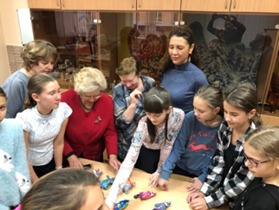
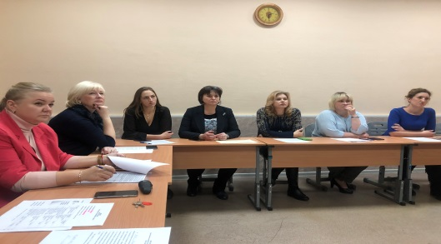
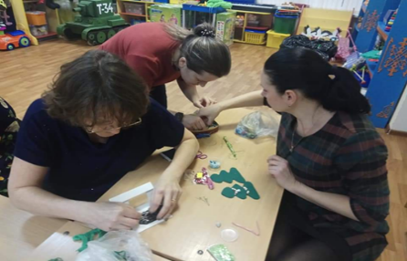
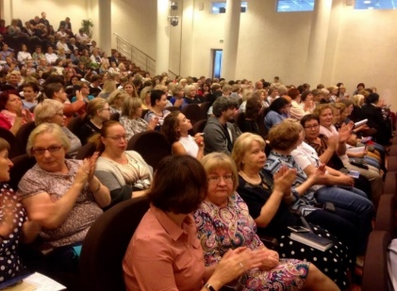
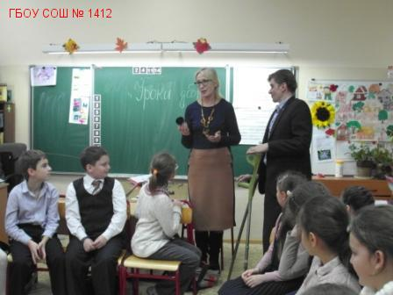
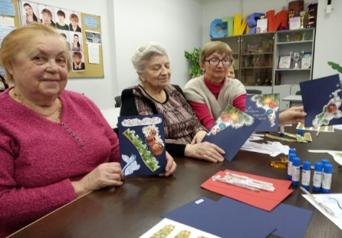
Организация наставничества в целях поддержки молодых специалистов ветеранами педагогического труда.
Ветераны педагогического труда первичных организаций приняли участие в мастер-классах в рамках проекта «История моей семьи в истории Победы», «Новогодняя игрушка. Ретро».
Ветераны педагогического труда первичных организаций приняли участие в работе августовского педсовета.
Многие образовательные организации включили членов Совета ветеранов педагогического труда в состав Управляющего совета школ. Ветераны активно участвуют в принятии решений советов и обсуждении перспектив развития образовательных организаций.
Председатель Совета первичной ветеранской организации входит в состав комиссии по учебно-воспитательной работе.
.

Slide 5
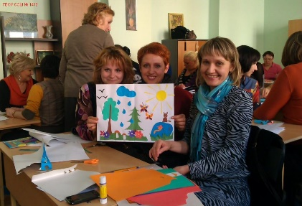
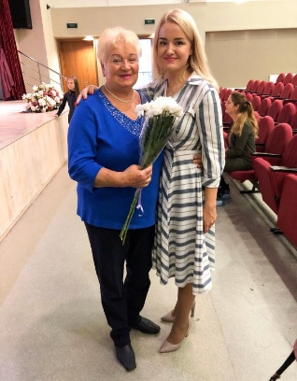
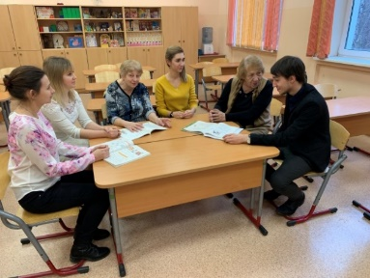
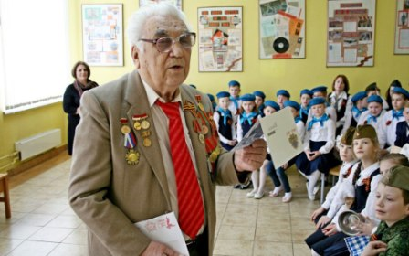
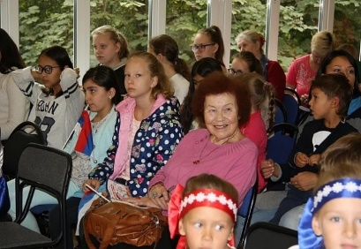
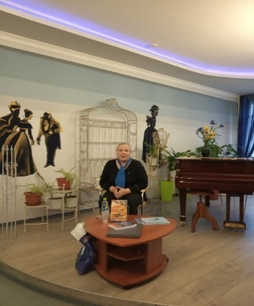
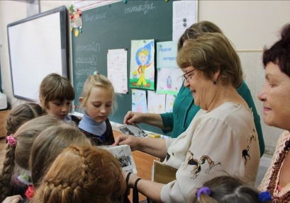
Использование знаний и опыта ветеранов в работе с учащимися и молодыми специалистами
Во всех школах реализуется традиция наставничества молодых педагогов. Наши ветераны всегда готовы делиться своим многолетним педагогическим опытом.
Ветераны присутствовали на встречах молодых педагогов СВАО, встречах выпускников, посвящении в кадеты.
Они выступают на классных часах, встречах с учащимися.
Регулярно проводятся беседы с учащимися на такие темы, как: «Есть такая профессия – Родину защищать», «Моё военное детство», «Страницы памяти моей», «Мой город Москва» «Здоровье и долголетие», «Капля крови»(о донорстве)

Slide 6
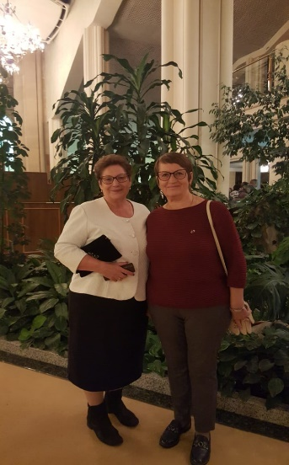
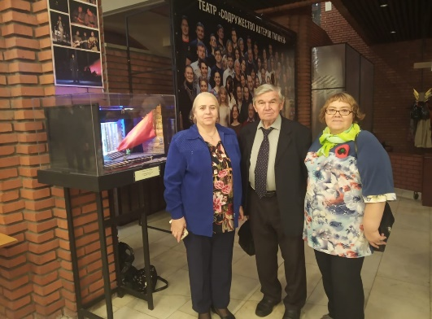
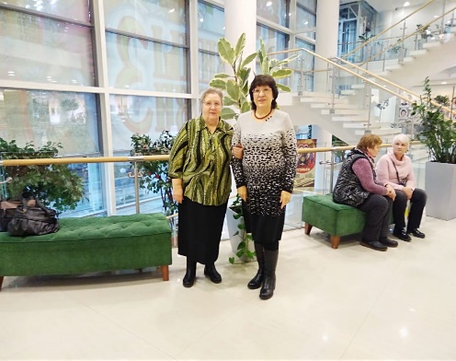
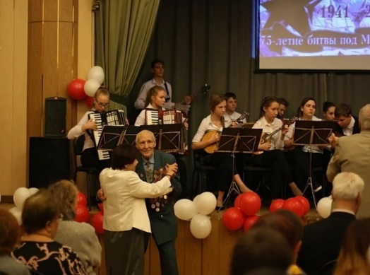
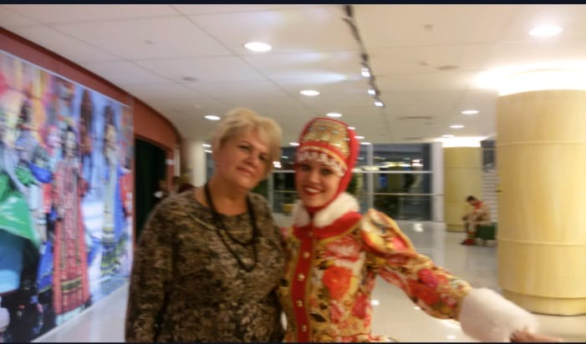
Помощь в организации посещение спектаклей, концертов, экскурсий и других культурно-просветительских мероприятиях
Концерт танцевального коллектива «Гжель»
Городское мероприятие «Симановские чтения»
Концерты и спектакли Дома Учителя
Концерт ко Дню Учителя в Храме Христа Спасителя
Шоу «Восток-Запад» в Москонцерт-холле
Выставка картин В.Д. Поленова в Центральном Доме художника
Концерт виолончелистки из Германии Нади Райх в школа № 285
Посещений спектаклей следующих театров:
ТЮЗ
МХАТ им. Чехова
МХАТ им. Горького
Губернский театр
Театра Русской песни

Slide 7
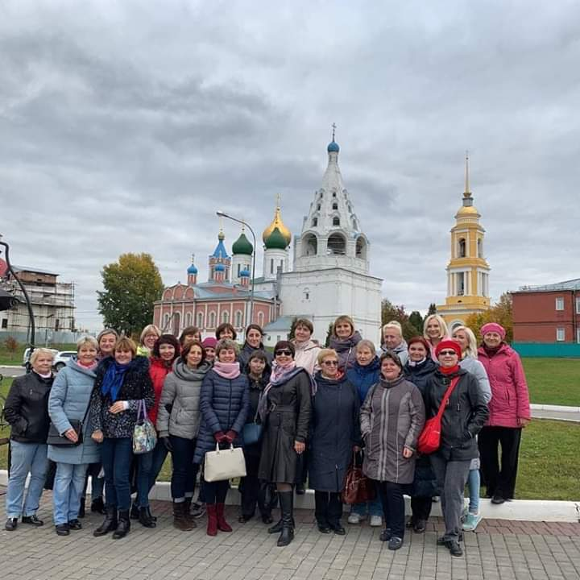
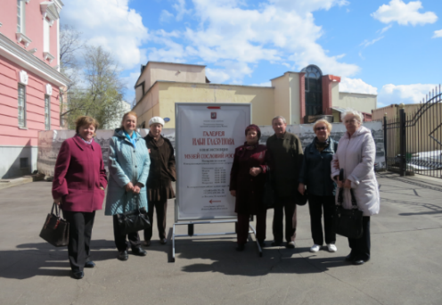
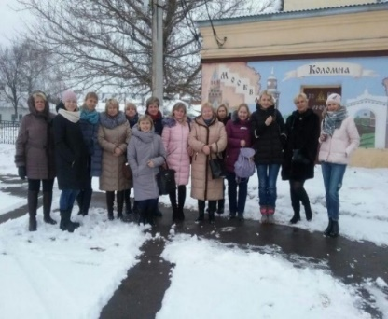
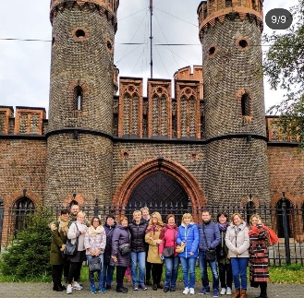
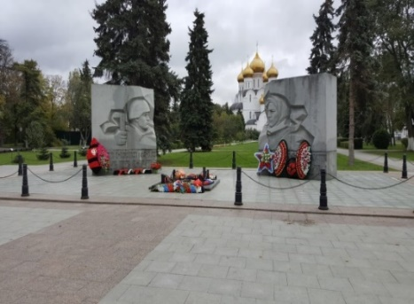
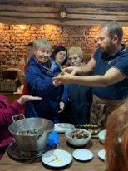
Ветераны посетили города:
Новый Иерусалим
Калининград
Звенигород
Смоленск
Санкт-Петербург
Дубна
Коломна
Ветераны посетили мероприятия и музеи:
Путешествие в Рождество; Музей Шаляпина; Галерея Ильи Глазунова; Петровский дворец; Домик Петра в Коломенском; Усадьба «Кузьминки»; Музей-заповедник «Горки Ленинские»;
Московская городская Дума.
На учёте в первичных ветеранских организациях состоит 902 человека, являющихся членами профсоюза.
Большинство из них посещали мероприятия при непосредственном активном участии городского Дома учителя.

Slide 8
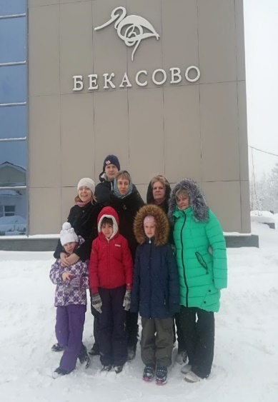
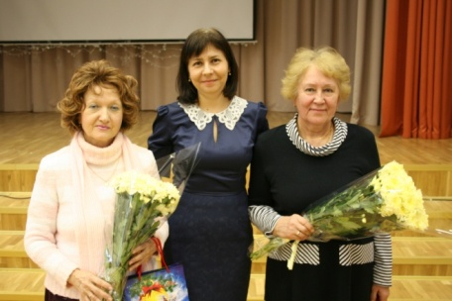
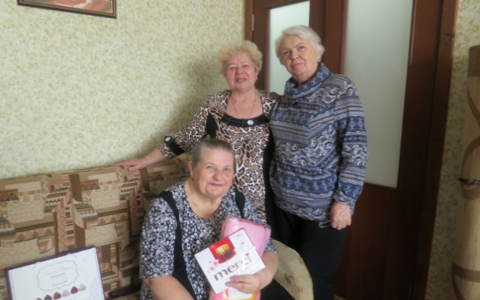
Участие в мероприятиях по социальной защите прав и интересов ветеранов педагогического труда первичных организаций.
Реализуются следующие направления:
Посещение на дому маломобильных, одиноких, престарелых и находящихся в тяжёлых жизненных ситуациях ветеранов.
Материальная поддержка в виде единовременной выплаты.
Организация отдыха в оздоровительных пансионатах.
Организация лекций специалистами медицинских учреждений города и округа на базе школ, колледжей или в дистанционном режиме.
Профсоюзный комитет
организует контроль за соблюдение прав ветеранов педагогического труда;
проводит мероприятия по чествованию юбиляров.
Ветераны педагогического труда активно участвуют в проекте «Московское кино в школе».

Slide 9
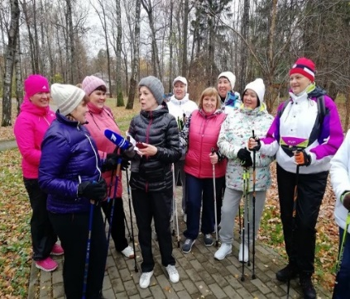
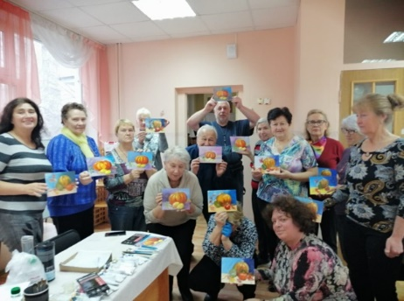
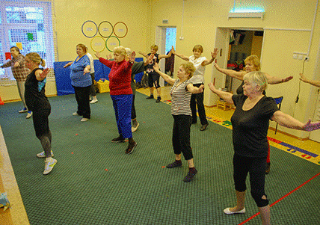
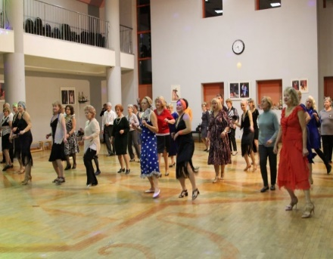
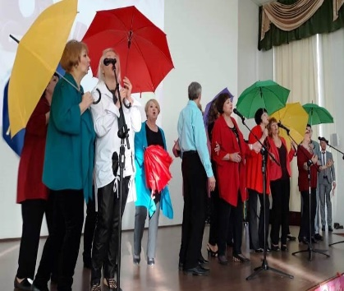
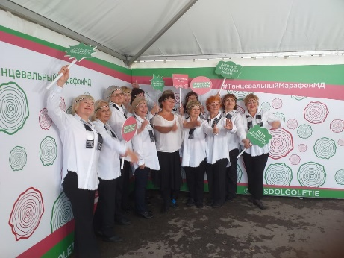
Участие ветеранов педагогического труда первичных организаций в Городских проектах на базе образовательных организаций.
Ветераны педагогического труда принимают участие в объединениях:
«Компьютерная грамотность»
«Хор ветеранов»
«Английский язык»
«Китайский язык»
«Танцевальная студия»
«Адаптивная гимнастика» и многие другие в рамках проекта «Московское долголетие»
Участие в выставках творческих работ и мероприятий Московского Дома учителя

Slide 10
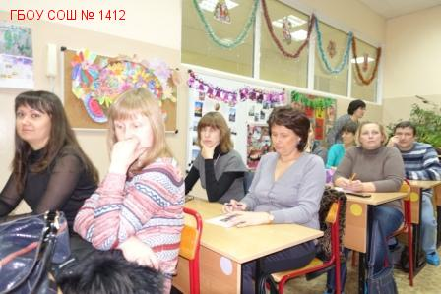
Организация общественного наблюдения при проведении итоговой аттестации.
Ветераны педагогического труда первичных организаций включены в качестве наблюдателей в состав комиссий ОГЭ и ЕГЭ школ:
№ № 283, 166, 953, 1412, 1494, 1518, 1539, 1577, 1554, 1370, 1506, 1955.
Они также являются наблюдателями в составе комиссий на ГИА.

Slide 11
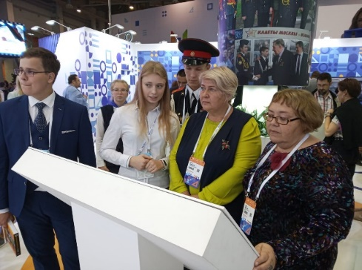
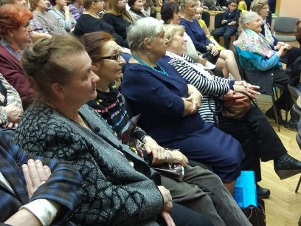
Участие в совместных мероприятиях Городского совета ветеранов, Московского городского Дома учителя
Встречи и мероприятия в Московском доме учителя.
Выезд в Городской пансионат Дома ветеранов при колледже №23, дом отдыха «Поведники».
Посещение с культурной программой «Старость в радость» Центра обслуживания пожилых людей «Союз» Свиблово.
Участники проекта "Московское долголетие" района Бибирево из объединения "Мосовский театрал" под руководством Марины Сергеевны Пиняскиной приняли участие в гала-концерте, посвященном закрытию фестиваля "Серебряная астра"

Slide 12
Основные задачи первичных ветеранских организаций СВАО на 2019 - 2020 годы.
социальная защита прав и интересов ветеранов педагогического труда;
оказание мер социальной поддержки нуждающимся членам сообщества;
помощь одиноким, престарелым, лежачим и больным ветеранам в тяжелых жизненных ситуациях;
оказание помощи образовательным учреждениям в нравственно - патриотическом воспитании подрастающего поколения (посещение школьных музеев, встречи с ветеранами , проведение уроков Мужества, слётов), подготовка и проведение 75 –летия Победы в Великой Отечественной войне;
работа с молодыми специалистами, культурно-массовая работа;
организация общественного наблюдения при проведении итоговой аттестации;
взаимодействие с общественными организациями округа, города;
взаимодействие с межрайонным советом руководителей образовательных учреждений;
организация отдыха ветеранов педагогического труда.

